Slide 1
Bootstrap
Adrián Larreategui

Slide 2
índice
Qué es Bootstrap?¿Para qué sirve?
¿Por qué usar Bootstrap?
Características de Bootstrap
Ventajas y desventajas de usar bootstrap
Como instalar o implementar bootstrap en mi proyecto
¿Se puede implementar responsive con Bootstrap?
¿Que es un componente de bootstrap?
¿Hay muchos tipos de diseños en Bootstrap?
¿Cuáles son los diferentes tipos de botones en bootstrap?
¿Que es un Carousel de bootstrap?
¿Que es un spinner de bootstrap?
¿Que es un navBar de bootstrap?
¿Que es un modal de bootstrap?
Existen inputs para subir archivos en Bootstrap?
¿Qué es un plugin scrollspy en Bootstrap?

Slide 3
¿Qué Es Bootstrap? ¿Para qué sirve?
Es un conjunto de herramientas de código abierto que permite el desarrollo de código a partir de plantillas o prototipos.
Incluye CSS y Javascript.
La versión actual es la 5.3.2.
Fue desarrollado por dos ingenieros de Twitter.

Slide 4
¿por qué usar bootstrap?
Porque es una herramienta que permite desarrollar entornos web de manera sencilla, acelerando el proceso de creación de código.

Slide 5
Características del bootstrap
Es de código abierto.
Permite escribir código más deprisa, gracias a sus librerías, las cuales disponen de plantillas listas para usar con el armazón básico del programa.
Los componentes de maquetación afectan a la web al completo. Por ejemplo, se adaptan al tamaño de pantalla desde la cual se accede a la web (móviles, tablets, ordenadores…).

Slide 6
Ventajas
Ventajas:
Facilidad de uso: con unas nociones básicas de HTML, CSS y Javascript, es posible crear una página web. El resultado es un desarrollo web ágil y rápido.
Permite un desarrollo web adaptable, como se ha comentado antes. El resultado es una web cambiante según el dispositivo utilizado.
Es compatible con múltiples navegadores.
Tiene una comunidad web muy amplia, ideal para pedir ayuda y soporte.
Dispone de múltiples herramientas para extender el framework. Además, es personalizable, gracias a la cantidad de plugins que tiene, entre otras cosas.

Slide 7
desventajas
Optimización: No es buena idea cargar todas sus utilidades en un código de pequeño tamaño.
Complejidad de código: la parte HTML debe modificarse para crear los contenedores tal y como los usa Bootstrap. Sin embargo, las soluciones que aporta esta herramienta a veces no son las más sencillas, con lo que se genera más cantidad de código del que crearía a mano una persona.
Poca variedad de estilos en las webs. Al usar plantillas sin hacer cambios internos, se obtiene un resultado muy vistoso, pero similar al que puede verse en otros sitios en internet.
Es posible que versiones antiguas de navegadores no sean compatibles con Boostrap.

Slide 8
Instalar Bootstrap en un proyecto
Existen dos vías principales para implementar Bootstrap en un proyecto:
Instalarlo en un equipo.
Incluirlo vía CDN, como si fuera un enlace a una web externa.

Slide 9
¿Es posible implementar Responsive?
Como se ha comentado antes, esa posibilidad es una de las características que hacen atractivo a Bootstrap.
Ejemplo: .miestilo {
background-color: green;
}
@media (max-width: 768px) {
.miestilo {
background-color: red;
}
}
En el ejemplo anterior, el color de fondo de aplicado cambia si se entra a la web desde un móvil (rojo) u otro dispositivo de mayor resolución.

Slide 10
¿Qué es un componente de Boostrap?
Es un elemento predefinido y reutilizable que facilita la labor de creación de un sitio web de rápida y eficientemente.
Por ejemplo, están las barras de navegación, los botones o los carruseles, pasando por los formularios.

Slide 11
¿Existen distintos tipos de Diseño?
Fundamentalmente, existen dos tipos de diseño:
Fijo: utiliza la clase “.container-fluid” para el diseñar. El diseño fijo tiene valores de ancho de píxel específicos que cambian su valor de ancho con la ayuda de consultas de medios. Proporciona un contenedor receptivo de ancho fijo. El diseño fijo cambia de tamaño en fragmentos en varios anchos determinados a medida que se especifican los valores de píxeles.
Fluido: utiliza la clase bootstrap .container-fluid para el diseño. Este diseño utiliza valores proporcionales, como unidades de medida para un bloque de contenido, imágenes o cualquier otro elemento. Se utiliza para crear un elemento que sea 100 % más ancho y cubra todos los anchos de la pantalla. El diseño fluido cambia de tamaño continuamente a medida que cambia el ancho de su navegador en cualquier cantidad, sin dejar espacio vacío adicional en los lados.

Slide 12
¿Cuáles son los diferentes tipos de botones en bootstrap?
Existe un botón base, sobre el cual se pueden construir variantes, como:
Botón primario,
Botón secundario,
Botón de éxito o success,
Botón de peligro o danger,
Botón de aviso o warning,
Etc.

Slide 13
¿Qué es un Carousel de bootstrap?
Es un componente de presentación que permite reproducir una sucesión de diapositivas.
Los carruseles deben iniciarse manualmente (debido al rendimiento) usando el método constructor de carrusel. Existe una excepción, que tiene un atributo específico: data-bs-ride="carousel“.
En la siguiente diapositiva se muestra un ejemplo que detalla cómo hacer un carrusel de tres diapositivas.

Slide 14
¿Qué es un Carousel de bootstrap?
<div id="carouselExampleIndicators" class="carousel slide">
<div class="carousel-indicators">
<button type="button" data-bs-target="#carouselExampleIndicators" data-bs-slide-to="0" class="active" aria-current="true" aria-label="Slide 1"></button>
<button type="button" data-bs-target="#carouselExampleIndicators" data-bs-slide-to="1" aria-label="Slide 2"></button>
<button type="button" data-bs-target="#carouselExampleIndicators" data-bs-slide-to="2" aria-label="Slide 3"></button>
</div>
<div class="carousel-inner">
<div class="carousel-item active">
<img src="..." class="d-block w-100" alt="...">
</div>
<div class="carousel-item">
<img src="..." class="d-block w-100" alt="...">
</div>
<div class="carousel-item">
<img src="..." class="d-block w-100" alt="...">
</div>
</div>
<button class="carousel-control-prev" type="button" data-bs-target="#carouselExampleIndicators" data-bs-slide="prev">
<span class="carousel-control-prev-icon" aria-hidden="true"></span>
<span class="visually-hidden">Previous</span>
</button>
<button class="carousel-control-next" type="button" data-bs-target="#carouselExampleIndicators" data-bs-slide="next">
<span class="carousel-control-next-icon" aria-hidden="true"></span>
<span class="visually-hidden">Next</span>
</button>
</div>

Slide 15
¿Qué es un Spinner de bootstrap?
Es una manera de conocer el estado de carga de un componente o proyecto, usando HTML y CSS, únicamente.
En cambio, será necesario JavaScript para alternar la visibilidad.
El spinner puede ser de tipo giratorio, de crecimiento, por ejemplo. Además, es posible aplicarle margen, borde, float, flex…
En la siguiente diapositiva se muestra un ejemplo; en él se observa la creación de ulemento de carga de tipo creciente.

Slide 16
¿Qué es un Spinner de bootstrap?
<button class="btn btn-primary" type="button" disabled>
<span class="spinner-grow spinner-grow-sm" aria-hidden="true"></span>
<span class="visually-hidden" role="status">Loading...</span>
</button>
<button class="btn btn-primary" type="button" disabled>
<span class="spinner-grow spinner-grow-sm" aria-hidden="true"></span>
<span role="status">Loading...</span>
</button>

Slide 17
¿Qué es un Navbar de Bootstrap?
Es un acrónimo de navigation bar o barra de navegación.
De forma predeterminada, la barra fluye, no es fija. Puede cambiarse mediante Collapse JavaScript.
Permite el uso de flex para una mejor maquetación.
Entre el contenido soportado destaca:
.navbar-Brand
-navbar-nav
.navbar-toggler
.navbar-text
.collapse.navbar-collapse
En la siguiente diapositiva se puede ver un ejemplo sobre cómo colocar una imagen:

Slide 18
¿Qué es un Navbar de Bootstrap?
<nav class="navbar bg-body-tertiary">
<div class="container-fluid">
<a class="navbar-brand" href="#">
<img src="/docs/5.3/assets/brand/bootstrap-logo.svg" alt="Logo" width="30" height="24" class="d-inline-block align-text-top">
Bootstrap
</a>
</div>
</nav>

Slide 19
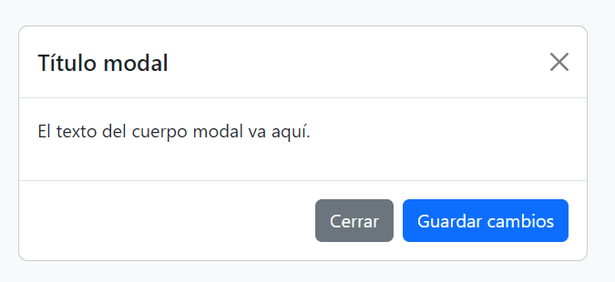
¿Qué es un modal en bootstrap?
Es un elemento que permite agregar cuadros de diálogo a una web.
Para ello, se usa tanto HTML como CSS y Javascript.
Clicando en el “fondo” detrás del modal, este desaparece.
Solo es posible tener una ventana modal a la vez.
A continuación se muestra en un ejemplo el código para mostrar por pantalla lo siguiente:

Slide 20
¿Qué es un modal en bootstrap?
<div class="modal" tabindex="-1">
<div class="modal-dialog">
<div class="modal-content">
<div class="modal-header">
<h5 class="modal-title">Modal title</h5>
<button type="button" class="btn-close" data-bs-dismiss="modal" aria-label="Close"></button>
</div>
<div class="modal-body">
<p>Modal body text goes here.</p>
</div>
<div class="modal-footer">
<button type="button" class="btn btn-secondary" data-bs-dismiss="modal">Close</button>
<button type="button" class="btn btn-primary">Save changes</button>
</div>
</div>
</div>
</div>

Slide 21
¿Existen inputs para subir archivos en bootstrap?

Slide 22
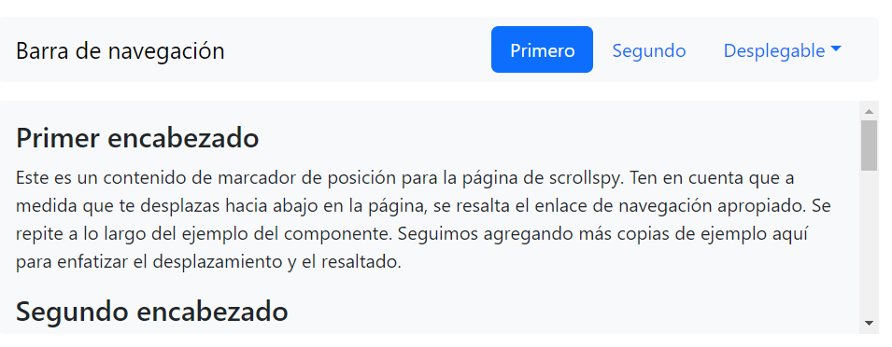
¿Qué es un plugin ScrollSpy en Bootstrap?
Permite actualizar automáticamente la navegación en Bootstrap basándose en la posición del scroll para indicar qué enlaces están activos en ese momento.
Scrollspy alterna la clase .active en elementos de tipo ancla (<a>) cuando el elemento con el id al que hace referencia el href del ancla se coloca a la vista.
Son necesarias dos cosas para este plugin: una navegación o un grupo de enlaces y un contenedor desplazable.
A medida que te desplazas por el contenedor "espiado", se agrega y elimina una clase .active en los enlaces dentro de la navegación asociada.
A continuación se muestra el código necesario para lograr lo siguiente:

Slide 23
<nav id="navbar-example2" class="navbar bg-body-tertiary px-3 mb-3">
<a class="navbar-brand" href="#">Navbar</a>
<ul class="nav nav-pills">
<li class="nav-item">
<a class="nav-link" href="#scrollspyHeading1">First</a>
</li>
<li class="nav-item">
<a class="nav-link" href="#scrollspyHeading2">Second</a>
</li>
<li class="nav-item dropdown">
<a class="nav-link dropdown-toggle" data-bs-toggle="dropdown" href="#" role="button" aria-expanded="false">Dropdown</a>
<ul class="dropdown-menu">
<li><a class="dropdown-item" href="#scrollspyHeading3">Third</a></li>
<li><a class="dropdown-item" href="#scrollspyHeading4">Fourth</a></li>
<li><hr class="dropdown-divider"></li>
<li><a class="dropdown-item" href="#scrollspyHeading5">Fifth</a></li>
</ul>
</li>
</ul>
</nav>
<div data-bs-spy="scroll" data-bs-target="#navbar-example2" data-bs-root-margin="0px 0px -40%" data-bs-smooth-scroll="true" class="scrollspy-example bg-body-tertiary p-3 rounded-2" tabindex="0">
<h4 id="scrollspyHeading1">First heading</h4>
<p>...</p>
<h4 id="scrollspyHeading2">Second heading</h4>
<p>...</p>
<h4 id="scrollspyHeading3">Third heading</h4>
<p>...</p>
<h4 id="scrollspyHeading4">Fourth heading</h4>
<p>...</p>
<h4 id="scrollspyHeading5">Fifth heading</h4>
<p>...</p>
</div>

